Slide 1
GENOCIDIO AL SINDICALISMO. CASO CUT En reconocimiento a la lucha por la democracia y los derechos humanos. En memoria a los líderes asesinados y perseguidos

Slide 2
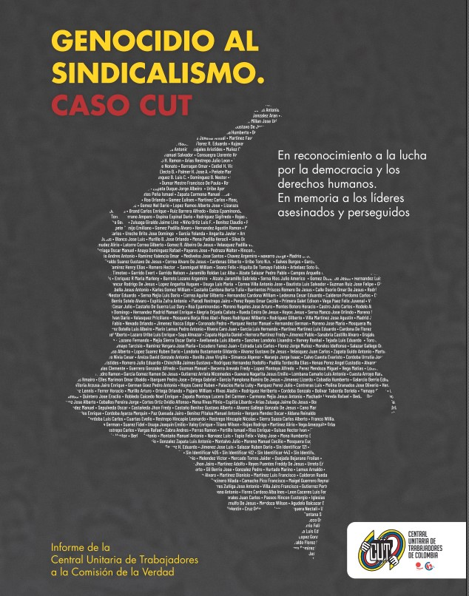
Apartes del informe presentado por la CUT A LA COMISION DE LA VERDAD

Slide 3
Estructura del informe
En primer lugar, el acercamiento a los patrones se hizo a partir de la identificación de sistematicidades, prácticas reiterativas y que ponen en evidencia, las distintas maneras en que se ha victimizado a la CUT y sus organizaciones filiales. Lo anterior bajo el enfoque de modalidades de violencia, los sectores, regiones y organizaciones más golpeadas por la violencia, el perfil de las víctimas y los presuntos responsables.
En el segundo, estrechamente articulado con los patrones, aborda los contextos explicativos como un ejercicio que contribuye a resolver los por qué y para qué de la violencia cometida contra la CUT.
Entre los contextos explicativos identificados se encuentran: i) violencia para contrarrestar el rol sociopolítico desempeñado por la CUT y sus sindicatos filiales; ii) la implementación del modelo socioeconómico neoliberal como generador de violencia; iii) la violencia como instrumento regulador de los conflictos laborales, y iv) violencia antisindical que favorece la acumulación de tierra.
Un tercer aspecto, muestra cómo la cultura y la violencia antisindical ha generado graves impactos en la organización sindical, tanto en lo individual como en lo colectivo. De manera diferencial se identifican impactos en: i) procesos organizativos-políticos-sociales- y liderazgos sindicales; ii) el tejido social y las garantías democráticas, paz como derecho universal, iii) impactos en negociación colectiva, iv) impactos familiares y personales, v) impactos del exilio.
El cuarto aspecto, busca examinar las formas de afrontamiento, es decir, la manera en la cual la CUT respondió y resistió a la arremetida de la violencia.
El quinto aspecto, presenta algunos elementos sobre la propuesta de agenda de reparación colectiva e integral construida por la CUT, la cual se fundamenta en el principio de reparación política y de restablecimiento al pleno ejercicio de las libertades sindicales. Verdad-justicia-reparación y NO repetición.

Slide 4
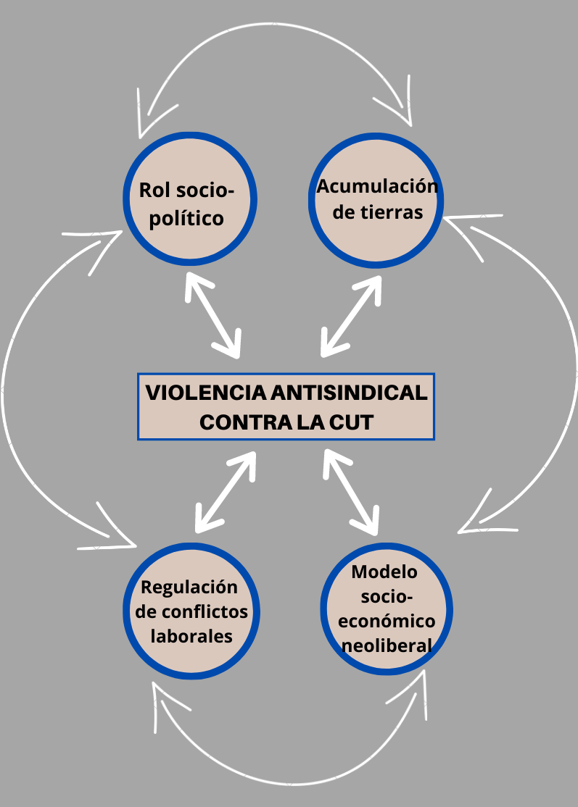
Contextos explicativos de la violencia antisindical contra la CUT

Slide 5
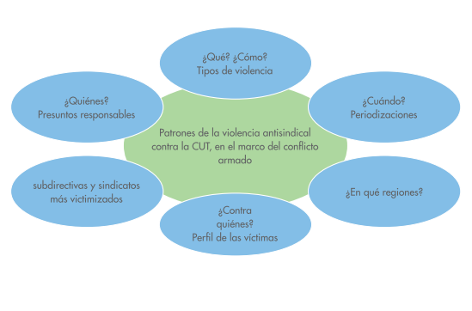
Aproximación a las características, patrones y periodización de la violencia antisindical contra la CUT en el marco del conflicto armado

Slide 6
Relación entre la cultura antisindical y la violencia antisindical: la construcción de una “otredad negativa” POR PARTE DEL ESTADO Y EMPRESARIOS
La violencia antisindical en Colombia se constituyó, desde un principio, en una práctica que ha preexistido a la creación de la Central Unitaria de los Trabajadores.
La creación y consolidación de imaginarios, discursos, prácticas y representaciones, en especial por parte del Estado y del empresariado, ha contribuido a tejer toda una urdimbre de significaciones negativas sobre el sindicalismo.
La fabricación de un sentido de lo sindical como fenómeno susceptible de condena se ha manifestado en un conjunto de acciones orientadas a bloquear sus diferentes esferas de acción en lo laboral, en lo político y lo social. Todo lo anterior ha favorecido la consolidación de una “cultura antisindical” que, ha pretendido proscribir su accionar mediante el permanente señalamiento y estigmatización.

Slide 7
Este tipo de hechos no sólo han sido bastante sistemáticos, cotidianos, naturalizados y poco visibles, sino que, además, se constituyeron en el fundamento ideológico capaz de legitimar otros tipos de violencia, incluso las más letales, padecidas por la Central Unitaria de Trabajadores y sus organizaciones filiales. Esta primera modalidad se articula de manera inextricable con las demás de una manera compleja, estrecha y a veces sutil.
El fascismo, hoy en el gobierno en cabeza de Iván Duque, el Centro Democrático y el expresidiario Álvaro Uribe Vélez, lo hacen violentando el Estado social de derecho y la CN.
La Central Unitaria de Trabajadores – CUT (en adelante “CUT”) “es una organización sindical de tercer grado, UNITARIA, CLASISTA, PLURALISTA, DEMOCRÁTICA, SOLIDARIA, PROGRESISTA Y ANTIIMPERIALISTA” (Estatutos CUT, artículo 1).
El trabajo sindical, social y político ejercido a nivel nacional y en los territorios los convirtió en blanco. La democracia- la oposición y el derecho a la organización son parte del conculca miento de los derechos humanos fundamentales, que nacen en el Estado y el empresariado y los sectores mas proclives al estatus quo.

Slide 8
En la Cultura Antisindical está presente la deslegitimación no solo de los sindicatos sino del movimiento sindical como la forma principal de organización unidad y lucha de los trabajadores para el logro de sus reivindicaciones, más allá de lo gremial. Buscan con ello, el desprestigio de su imagen pública en general y en particular frente a los trabajadores y trabajadores sindicalizados y que potencialmente pueden ser afiliados de los sindicatos. Lleva necesariamente al ejercer diferentes tipos de violencia…
Las construcciones discursivas –concepción- , organizativas sobre los sindicatos y su papel en los procesos de transformación social juegan un papel destacado.
Las relaciones existentes entre los gremios económicos, lo empresarios y poderes del Estado: ejecutivo –gobierno-, el legislativo –Congreso de la Republica y Judicial.
Las estrategias empresariales y gubernamentales frente al conflicto laboral.
El cumplimiento de los gobiernos y empresarios de la Normas Internacionales del Trabajo.
El respeto y promoción de la libertad sindical por parte de los empresarios y gobiernos como derecho fundamental.
El impacto de leyes antisindicales y/o en la actividad huelguística: penalización y criminalización.
Por parte de los empleadores la aplicación de modelos administrativos y gestión empresarial que lesionan los intereses laborales de los y las trabajadores.
La Resistencia de los empleadores y gremios económicos al reconocimiento sindical.
El tratamiento político y democrático a los conflictos laborales y sociales.
Las relaciones conflictivas entre sindicatos y organizaciones de la estructura social –gremios económicos, partidos políticos, entre otros, de corte antisindical.
En la sociedad, el papel de los medios de comunicación es decisivo en la configuración de discursos legitimadores y deslegitimadores. Las redes sociales del Estado y organizaciones de la estructura social que son afines al estatus quo.

Slide 9
El poder estructural del movimiento sindical, depende de la posición de los trabajadores y las trabajadoras en el mundo del trabajo y en la relaciones de producción y por supuesto el proceso productivo.
El poder de los sindicatos en su estructura organizativa y de asociación, que deriva de la necesidad de la vigencia y existencia de esta forma organizativa por su historia y experiencia en la defensa y conquistas de derechos laborales y prestacionales, y de su posición frente al movimiento obrero – movimientos sociales y populares- del contexto social en el que desarrollan la acción colectiva –sindicato-territorio- una alianza con el tejido social entorno al cambio social que se requiere.

Slide 10
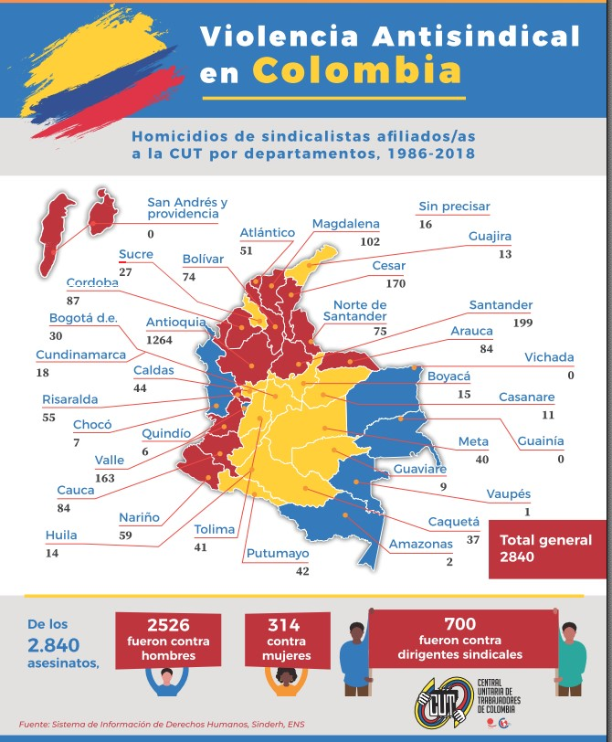

Slide 11
Violencia antisindical contra miembros de la CUT 1986 - 2018

Slide 12
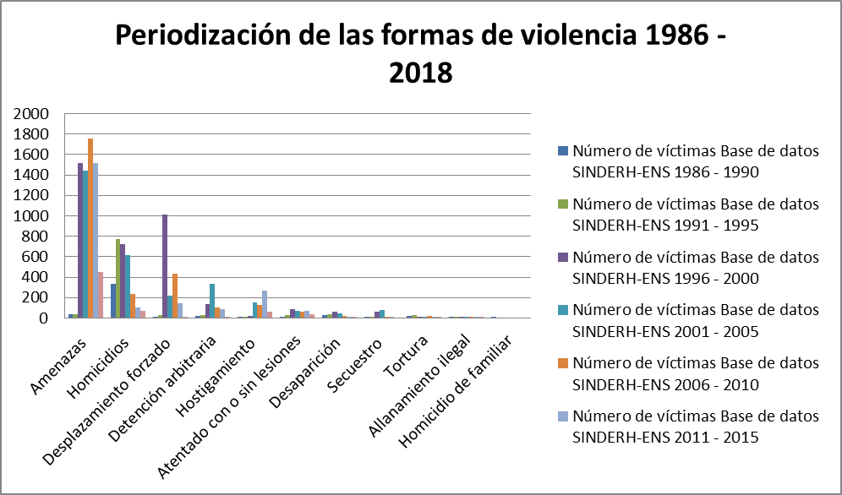
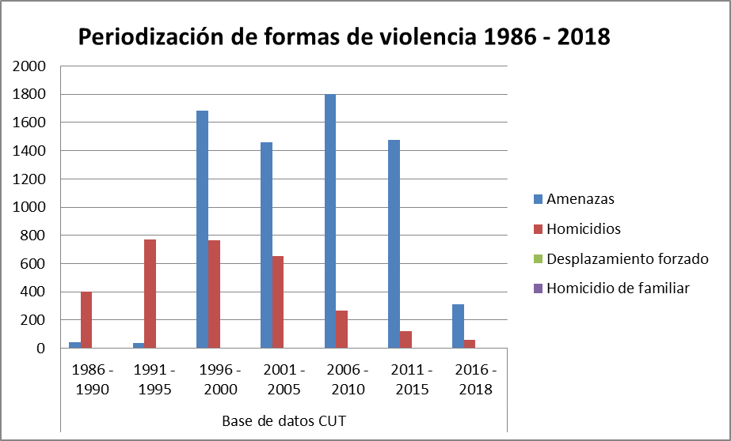
PRIORIZACION DE LAS FORMAS DE VIOLENCIA 1986-2018-

Slide 13
Formas de violencia antisindical segunda parte de la década de los 90
Fuente: Base de datos SINDERH – ENS y Base de datos CUT.
Formas de violencia antisindical segunda parte de la década de los 90
Tipo de violencia | Base de datos SINDERH - ENS
 | Año
 | 1996 | 1997 | 1998 | 1999 | 2000
Amenazas | 185 | 304 | 289 | 558 | 178
Homicidios | 273 | 158 | 75 | 74 | 140
Desplazamiento forzado | 13 | 359 | 447 | 35 | 156
Detención arbitraria | 44 | 24 | 11 | 22 | 34
Hostigamiento | 0 | 0 | 5 | 17 | 2
Atentado con o sin lesiones | 44 | 7 | 8 | 12 | 13
Desaparición | 12 | 15 | 2 | 11 | 18
Secuestro | 5 | 7 | 16 | 12 | 21
Tortura | 2 | 0 | 0 | 1 | 3
Allanamiento ilegal | 0 | 1 | 0 | 1 | 0
Homicidio de familiar | 0 | 0 | 0 | 0 | 0
Total | 578 | 875 | 853 | 743 | 565
Tipo de violencia | Base de datos CUT
 | Año
 | 1996 | 1997 | 1998 | 1999 | 2000
Amenazas | 183 | 307 | 324 | 685 | 186
Homicidios | 276 | 171 | 99 | 83 | 138
Total | 459 | 478 | 423 | 768 | 324

Slide 14
Sectores económicos víctimas de violencia antisindical - CUT, 1986-2018 (1)
Fuente: Base de datos SINDERH
. Periodización sectores económicos de la CUT más victimizados
Fuente: Base de datos SINDERH
Violencia antisindical contra miembros de la CUT 1986 - 2018
Sector económico | Número de víctimas
Educación | 6189
Agricultura, caza, pesca. | 2309
Minas y canteras | 1182
Servicios comunales y personales - otros | 989
Industria manufacturera | 914
Trabajadores entes territoriales | 705
Salud | 602
Electricidad, gas y agua | 564
Transporte, almacenamiento y comunicaciones | 375
Construcción | 155
Judicial | 141
Financiero | 102
Comercio | 98
No especificado | 6
Servicios comunales y personales - empresa | 1
Total | 14896
Violencia antisindical contra miembros de la CUT 1986 - 2018
Periodo | Educación | Agricultura, caza y pesca | Minas y canteras
1986 - 1990 | 153 | 172 | 33
1991 - 1995 | 214 | 478 | 93
1996 - 2000 | 2144 | 410 | 183
2001 - 2005 | 1461 | 241 | 221
2006 - 2010 | 1704 | 205 | 142
2011 -2015 | 892 | 360 | 288
2016 - 2018 | 138 | 197 | 99
Total | 6706 | 2063 | 1059

Slide 15
CUT: Formas de afrontamientos
La CUT como víctima de la cultura y violencia antisindical hemos emprendido diversas acciones en pro de resistir los ataques contra sus miembros y contra la central misma. Las formas de afrontamientos serán abordadas desde cuatro ejes: (i) acciones de visibilización y denuncia; (ii) el esfuerzo organizativo y creación de redes de apoyo y de solidaridad; (iii) el cambio de agenda
político sindical; y (iv) el silencio, como estrategia de
supervivencia.
Dentro de las acciones de visibilización y denuncia encontramos que la CUT y sus sindicatos filiales han realizado denuncias nacionales e internacionales sobre la violencia antisindical, paros y manifestaciones públicas por el derecho a la vida, y ejercicios de memoria histórica. En esta parte se incluye casos de sindicatos, sectores, entrevistas, informes DDHH. A lo anterior cabría añadir la denuncia internacional con el fin de obtener la solidaridad del sindicalismo internacional, como por ejemplo la Confederación Internacional Sindical (CSI), la Confederación Sindical de Trabajadores de las Américas (CSA) y la Organización Internacional del Trabajo (OIT). (Directivo nacional de la CUT, entrevista, marzo de 2020).

Slide 16
II. Se estrecharon los lazos entre sindicatos al interior de la CUT, además con otras organizaciones y comunidades en busca de solidaridad y apoyo. Un ejemplo de ello fue la creación, el 20 de octubre de 1998, de la secretaría de Derechos Humanos CUT, a raíz del asesinato de Jorge Ortega. Finalmente, la solidaridad entre miembros de la organización ha sido fundamental para enfrentar y minimizar el impacto de la violencia antisindical contra la CUT.
III. La violencia antisindical hizo que la CUT inventase mil formas para sobrevivir y mantenerse, pues ya no mantenían el mismo discurso político y sindical. En este sentido, según el momento que estuviesen viviendo,
otras organizaciones fortalecieron los procesos de unidad y formación sindical, y tuvieron, en algunas ocasiones, que cambiar la agenda político – sindical o matizarla para evitar persecución.
Exigencias de la comunidad internacional frente a la violencia sistemática contra la CUT.

Slide 17
Propuesta de Reparación Colectiva de la CUT
La CUT, en su condición de víctima del conflicto armado, tiene derecho a que se materialicen sus derechos colectivos, para lo cual, ha construido una propuesta de reparación colectiva. El objetivo de
esta es que se garantice una “reparación integral, tanto colectiva como individual, con perspectiva de género” a los sindicalistas y organizaciones víctimas de violencia antisindical, en aras de que “se restituyan
las garantías plenas de las libertades sindicales”.
Finalmente, la CUT anota que, la reparación colectiva debe entenderse en el marco de la Ley 1448 de 2011 y debe incluir las propuestas de acción-participación desde las víctimas.
Medidas que restituyan y transformen las situaciones iniciales reconstruyendo organizaciones sindicales exterminadas y debilitadas, resucitando convenciones colectivas acabadas.
Medidas legislativas que permitan transformaciones de fondo, tales como la aprobación e implementación del estatuto del trabajo con participación del sindicalismo. Que además adopten y reglamenten las normas internacionales (trasnacionales) como los convenios de la OIT.

Slide 18
3. Medidas simbólicas, tales como la generación de campañas comunicativas, publicaciones en múltiples medios y de manera masiva que permitan conocer las historias de vida de personas y organizaciones sindicales afectadas por la violencia antisindical; actos públicos de desagravio frente al sindicalismo y a las organizaciones violentadas, donde se asuma la responsabilidad estatal por acción u omisión de la violencia antisindical.
4. Medidas de reparación judicial, como una política eficaz de superación de la impunidad. Se hace necesario que el Estado cumpla su papel frente a la garantía del derecho a la verdad y el acceso a la justicia por parte de las víctimas de la violencia antisindical.
4. Los derechos a la verdad (con su dimensión de memoria histórica y de memoria viva y transformadora), la justicia (con la identificación y sanción de los determinadores de los crímenes), la reparación integral (con la identificación plena del daño individual, familiar y colectiva, con la restitución derechos individuales y colectivos, reconstrucción de tejidos sociales y sindicales a nivel territorial, nacional y sectorial, satisfacción individual y colectiva) y las garantías de no repetición, que sólo pueden ser viables si este último derecho esencial se concreta y a en compromisos del Estado para que cesen los asesinatos, atentados, amenazas, criminalización y demás formas de persecución al movimiento sindical.

Slide 19
5. El estado colombiano debe dar pleno cumplimiento a las recomendaciones de organismos internacionales conducente a detener la violencia contra el sindicalismo, adoptar medidas eficaces con la impunidad y promover programas de protección efectiva a los líderes sindicales y defensores de derechos humanos, y adoptar políticas de promoción y garantías al ejercicio de la libertad sindical y de control de la tercerización e intermediación laboral, así como la promoción del diálogo social con efectivo cumplimiento de los acuerdos que se han suscrito con las organizaciones sindicales.
6. Realizar compromisos del Estado y del empresariado por la no repetición de los hechos de violencia y de superación de las prácticas de estigmatización contra el sindicalismo y el ejercicio de los derechos asociados a la libertad sindical (asociación, negociación colectiva y huelga).

Slide 20
La CUT considera que la “construcción de la verdad, la memoria, la justicia, la reparación y las garantías de no repetición para el sindicalismo colombiano, implican un complejo y largo proceso social y político que demandará grandes acciones de movilización y negociación que exceden la normatividad actual”

